Slide 1

Python实验

Slide 2
2.异常。使用类似readTextFile.py 中异常处理的方法取代 makeTextFile.py 中 对 os.path.exists()的调用。反过来， 用os.path.exists()取代readTextFile.py 中的异常处理方法。

Slide 3
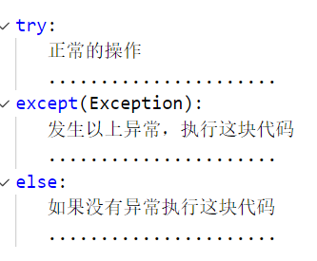
try语句的操作

Slide 4
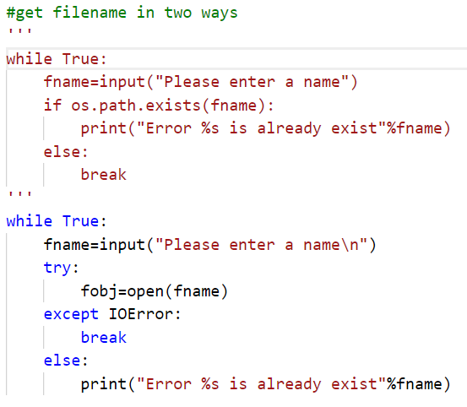
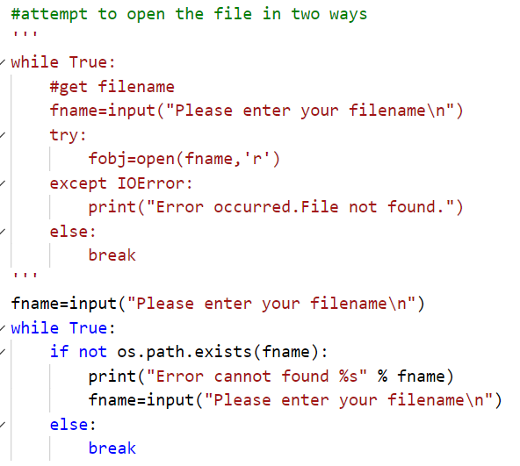
maketextfile
readtextfile
Contents
1
点击添加目录
目录
2
点击添加目录
3
点击添加目录
4
点击添加目录

